Slide 1


金沢百万石RC
公共イメージ委員会報告
委員長 山副宏子

Slide 2
発信媒体
当クラブは、ホームページ Facebook LINE
... 会長の方針、例会の予定など
...活動報告
...クラブ内の連絡に使用

Slide 3
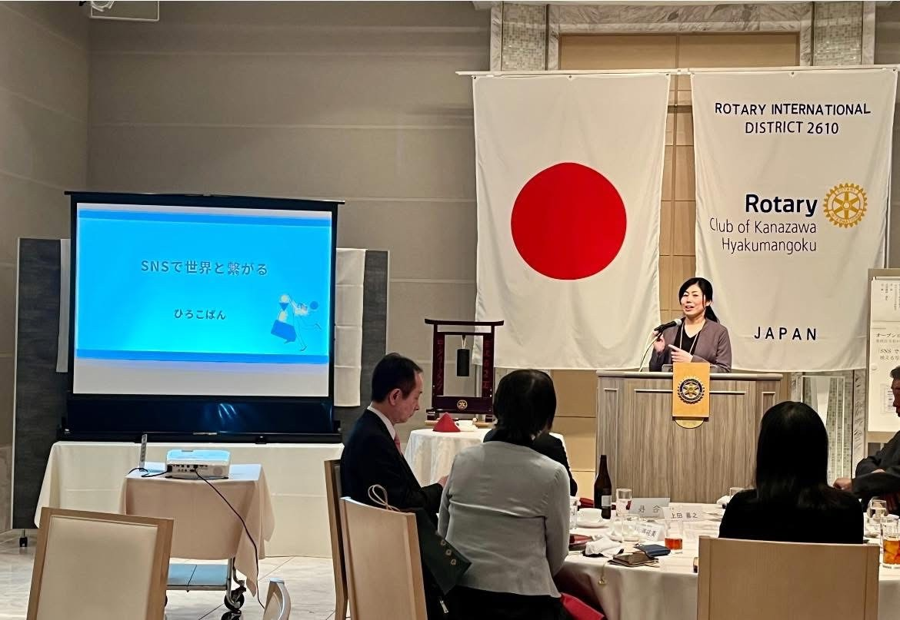
オープンロータリー
オープンカレッジなどを真似て10年前から実施
ロータリーを知ってもらう

Slide 4
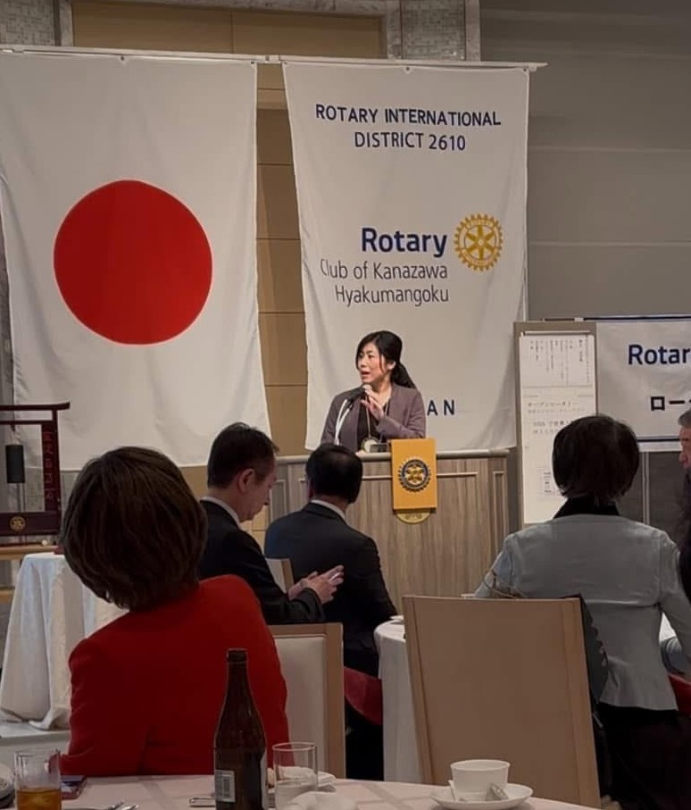
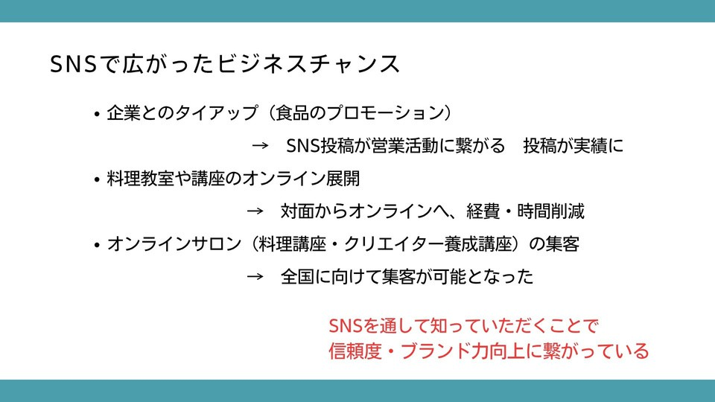
インフルエンサー会員による卓話
SNS総フォロワー４６万人山副宏子会員による卓話
『SNSで世界と繋がる』
SNSで広がったビジネスチャンス

Slide 5
開催後の会員の声
・体験型で盛り上がった
・お誘いしやすいテーマと内容だった
・若い層のゲスト

